Slide 1
Διαμορφωση Εκπαιδευτικου συμβολαιου
ΠΡΕΜΕΤΗ ΒΑΣΙΛΙΚΗ, ΨΥΧΟΛΟΓΟΣ Msc
ΤΖΑΝΕΤΟΥ ΒΑΣΙΛΙΚΗ, ΚΟΙΝΩΝΙΚΗ ΑΝΘΡΩΠΟΛΟΓΟΣ Msc

Slide 2
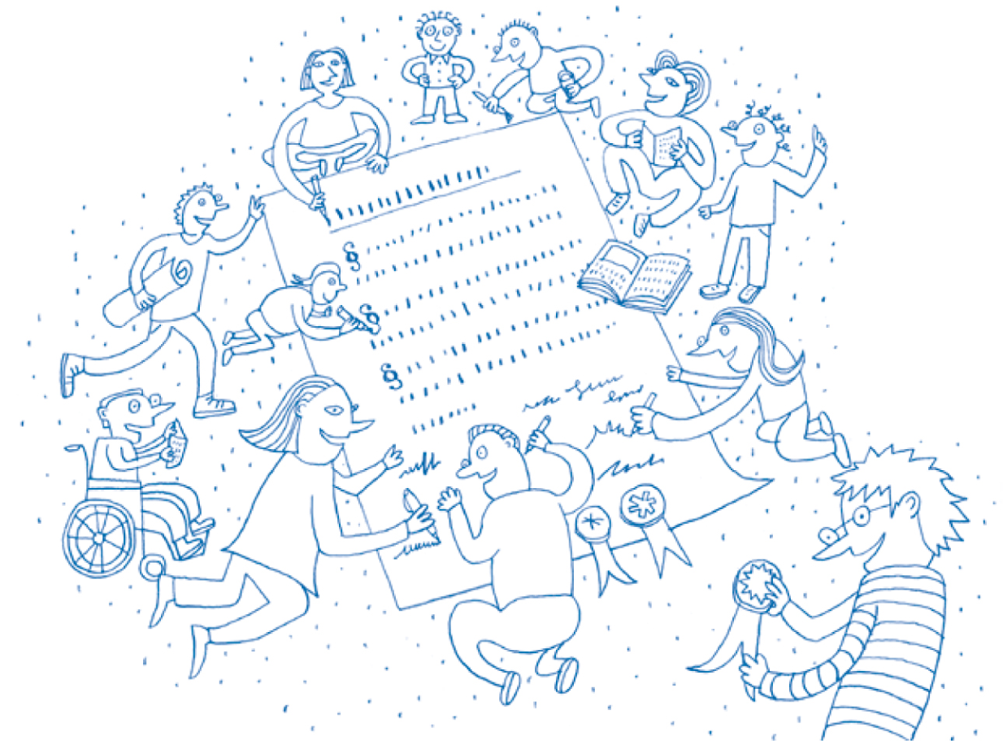
Εκπαιδευτικο συμβολαιο

Slide 3
Αφορά δικαιώματα και υποχρεώσεις των μαθητών και του εκπαιδευτικού, για ότι εκτυλίσσεται μέσα στην τάξη, αλλά και στον ευρύτερο σχολικό χώρο.
Περιλαμβάνει:
Αποδεκτά όρια συμπεριφοράς
Κανόνες
Συνέπειες που προκύπτουν
Συμμετοχή των μαθητών
Αυτορρύθμιση
Ο καλύτερος χρόνος να υλοποιηθεί είναι η πρώτη εβδομάδα του έτους με τη συμμετοχή όλων των μαθητών.

Slide 4
ΣΚΟΠΟΣ
Το συμβόλαιο αξιοποιείται για την ανάπτυξη της υπευθυνότητας των μαθητών και την κατανόηση της αξίας της δέσμευσης σε συμφωνημένους κανόνες συμπεριφοράς. Εκπαιδεύει στην διαπραγμάτευση, στην επίλυση συγκρούσεων και στη λήψη και υλοποίηση αποφάσεων σε ένα πλαίσιο αποτελεσματικής επικοινωνίας. Βοηθά τους μαθητές να προετοιμάζονται για την εργασιακή και κοινωνική προσαρμογή τους με το να κατανοούν ότι στις σχέσεις των ανθρώπων υπάρχουν πάντοτε κανόνες που απαιτούν πειθαρχία και αυτοπειθαρχία, αυτονομία, με αλληλεξάρτηση ώστε να γίνονται υπεύθυνοι πολίτες κι αυτό σε ένα πλαίσιο διαφάνειας, ακεραιότητας και αμοιβαιότητας.

Slide 5
Το εκπαιδευτικό συμβόλαιο είναι σημαντικό να υλοποιηθεί σε επίπεδο τμήματος .
Οι διδάσκοντες πρέπει να δείξουν ότι έχουν αναγνωρίσει σοβαρά την όλη διαδικασία και ότι προτίθενται να εφαρμόσουν το συμβόλαιο για ολόκληρη τη σχολική χρονιά.
Αυτό είναι το ιδανικό, αλλά πρακτικά δύσκολο, γνωρίζοντας τις αρκετά διαφορετικές και συγκρουόμενες απόψεις των εκπαιδευτικών ενός τμήματος.
Είναι αποδεκτό και υπάρχει πιθανότητα να συμβεί ο ίδιος εκπαιδευτικός να έχει διαφορετικά εκπαιδευτικά συμβόλαια με δυο διαφορετικά τμήματα

Slide 6
Το συμβόλαιο καλό είναι να αποτελείται από θετικές προτάσεις (στην πραγματικότητα περιγράφει την ιδανική τάξη, την οποία όλοι μαζί, εκπαιδευτικοί και μαθητές, προσπαθούμε να προσεγγίσουμε) και όχι αρνητικές. Για παράδειγμα θα πούμε:
«Περιμένω τον συμμαθητή μου ή τον καθηγητή μου να τελειώσει και μετά ζητώ τον λόγο για να μιλήσω» και όχι «Δεν διακόπτω τον συμμαθητή ή τον καθηγητή μου ενώ μιλάει»
«Σέβομαι τις απόψεις που εκφράζουν οι συμμαθητές μου και ταυτόχρονα μπορώ να κάνω την κριτική μου σ’ αυτές, χωρίς κακόβουλα σχόλια»
Καλό θα είναι το συμβόλαιο να μην είναι μια σειρά από «δεν»

Slide 7
Όταν νέοι μαθητές εισέρχονται στην τάξη, ο δάσκαλος και οι μαθητές τους εξηγούν το συμβόλαιο. Ζητείται από τους νεοεισερχομένους να κάνουν και τις δικές τους υποδείξεις που θα συζητηθούν στην τάξη.
Ο χρόνος που απαιτείται για την διαδικασία του συμβολαίου πρέπει να γίνει σεβαστός, να έχει ελαστικότητα και να υπηρετεί στο εδώ και τώρα τις σχέσεις και όχι οι σχέσεις να υποτάσσονται στη δομή μιας άκαμπτης διαδικασίας συμβολαίου θεωρούμενου απλώς ως μια τεχνική χειρισμού.

Slide 8
Ο καθηγητής με αυτή τη διαδικασία συμβολαίου αποφεύγει το συνηθισμένο ρόλο αυτού που επιβάλει την πειθαρχία και τάξη έχοντας ορίσει με άλλο τρόπο από την αρχή τις συνέπειες των παραβιάσεων των κανόνων. Ο μαθητής θα μάθει να παίρνει αποφάσεις αναλαμβάνοντας ευθύνες για τις συμπεριφορές του. Αυτό προϋποθέτει μια συνάντηση κοινότητας που συζητά τις συνέπειες, εμπλέκοντας όλους στη διαδικασία λήψης αποφάσεων που τις αφορούν.

Slide 9
Κανονεσ -σyνεπειεσ
Οι κανόνες πρέπει να είναι:
λίγοι
σαφείς
απλοί
Οι συνέπειες είναι σημαντικό να είναι γνωστές και ξεκάθαρες οι συνέπειες που θα υπάρξουν με την παράβαση τους

Slide 10
Σε κάθε φάση που η τάξη επιτυγχάνει τους στόχους που έχει θέσει, είναι αναγκαία η δημιουργία ενθάρρυνσης θετικής συμπεριφοράς με υλοποίηση ενός καταλόγου επιθυμιών-δράσεων, μέσα στην τάξη ή έξω από αυτή, που θα ενισχύει αυτές τις θετικές συμπεριφορές. Το σύστημα κινήτρων καθορίζεται ανάλογα με την ηλικία των μαθητών
Στην περίπτωση που και ο καθηγητής παραβεί κάπου κανόνα της τάξης, θα πρέπει να επιτραπεί στους μαθητές να συζητήσουν το γεγονός δίνοντας έτσι την ευκαιρία στο καθηγητή να δώσει ένα καλό παράδειγμα δεχόμενος με προθυμία τη συζήτηση του συμβολαίου.

Slide 11
Ενδεικτικέσ συνεπειεσ παραβασησ των κανόνων…
1η φορά: προφορική προειδοποίηση
2η φορά: ο καθηγητής συζητάει με το μαθητή για να αναγνωρίσει τον κανόνα που έχει παραβεί και τι προτείνει να γίνει για να διορθωθεί η κατάσταση (φόρμα )
4η φορά: επικοινωνία με γονείς
5η φορά: διευθυντής – σύλλογος

Slide 12
κανόνεσ για την τάξη -κανόνεσ για την κοινωνια
Όταν συνδέουμε τους κανόνες για την τάξη με την προο­πτική των ανθρώπινων δικαιωμάτων αυτοί οι κανόνες έχουν επιπτώσεις που υπερ­βαίνουν κατά πολύ την απλή διασφάλιση της ησυ­χίας στην τάξη.
Για να αποκτήσουν νόημα και να μπορούν να λειτουργήσουν ,θα πρέπει να χρησιμεύσουν ως μέσα και κατευθυντήριες γραμμές και στην καθημερινότητα των μαθητών.
Το σχολείο, η αίθουσα, αλλά και η δομή επίσης του σχολείου και η ηγεσία του, σχηματίζουν μια μινιατούρα της κοινωνίας, μια μικρο-κοινωνία.

Slide 13
Καμία κοινότητα δεν μπορεί να επιβιώσει χωρίς μια συμφωνία μεταξύ των μελών της να τηρούν νόμους.
Οι νόμοι προστατεύουν τους αδύναμους. Οι νόμοι είναι εργαλεία για την εφαρμογή των ανθρωπίνων δικαιωμάτων και των δικαιωμάτων του παιδιού.
Θα λειτουργήσουν μόνο αν είναι γενικά κατανοητοί και αποδεκτοί. Ως εκ τούτου, οι νόμοι πρέπει να είναι δίκαιοι.
Τα δικαιώματα και οι υποχρεώσεις αποτελούν ένα συμπλη­ρωματικό ζευγάρι εννοιών. Τα δικαιώματα και οι υποχρεώσεις εξαρτώνται το ένα από το άλλο. Τα ανθρώ­πινα δικαιώματα δεν μπορούν να γίνουν κατανοητά χωρίς να εκτιμήσουμε την αλληλεξάρτηση των δικαιωμάτων και των υποχρεώσεων.

Slide 14
Ενδεικτικές δραστηριότητες:
Γιατί ένα σχολείο έχει κανόνες;
Τι μπορεί να είναι ενοχλητικό στο να υπάρχουν κανόνες;
Πότε είμαι ευτυχισμένος για το ότι υπάρχουν κανόνες;
Τι με ενοχλεί σχετικά με τους κανόνες;
Αφόρμηση:
Σε τι συμφωνούν οι ομάδες; Πού διαφέρουν οι απόψεις; Γιατί;
Σύνδεση κανόνων με τη διασφάλιση των ανθρωπίνων δικαιωμάτων

Slide 15
Μια ολόκληρη ημέρα με κανόνες
Διάλεξε μια μέρα της εβδομάδας. Αυτή τη μέρα κράτησε ημερολόγιο, σημειώνοντας όλους τους κανόνες που έπρεπε να ακολουθήσεις. Σκέψου όλους τους κανόνες που σου υπαγορεύουν πώς να συμπεριφερθείς ή τι πρέπει να κάνεις, για παράδειγμα: όταν βρίσκεσαι σπίτι με την οικογένειά σου, όταν αγοράζεις κάτι σε ένα κατάστημα, κ.λπ.
Σκέψου ποιοι κανόνες έχουν θεσπιστεί ως επίσημοι και ποιοι υπάρχουν ως άγραφοι, άτυποι κανόνες. Για παράδειγμα, οι σχολικοί κανόνες είναι επίσημοι. Κανόνες που μας υπαγορεύουν πώς να συμπεριφερόμαστε στο τραπέζι, ή όταν είμαστε μαζί με την οικογένειά μας, είναι άτυποι.

Slide 16
Διαμορφωση συμβολαιου
Στην πρώτη φάση διερευνώνται από όλους οι παράγοντες που ευνοούν τις καλύτερες και τις χειρότερες τάξεις για δάσκαλο και μαθητές και η τάξη κάνει τις επιλογές της. Στη δεύτερη φάση θεμελιώνονται οι κανόνες στους οποίους οι μαθητές και ο δάσκαλος δεσμεύονται ότι θα εφαρμόσουν, ώστε να μπορέσουν να κάνουν την «καλύτερη τάξη».

Slide 17
ο τροχόσ του τι
Ζητάμε από τους μαθητές να θυμηθούν σκηνές από την «καλύτερη χρονιά» που είχαν ποτέ και να σκεφτούν τι από όσα έκανε ο δάσκαλος –καθηγητής και οι μαθητές, συνέβαλαν σε αυτό το αποτέλεσμα. Σε μια σελίδα οι μαθητές σχεδιάζουν ένα κύκλο και πάνω σε ακτίνες του καταγράφουν συνοπτικά τι τους ευχαριστούσε σε αυτήν την τάξη. Αυτό ονομάζεται ο Τροχός του ΤΙ.

Slide 18
Ζητάμε από τους μαθητές να κάνουν στην πίσω σελίδα άλλον ένα Τροχό του ΤΙ, περιγράφοντας αυτή τη φορά την χειρότερη τάξη που είχαν ποτέ ενθυμούμενοι και καταγράφοντας συνοπτικά τους παράγοντας που συνέβαλαν σε αυτό.
α) τι κάνουν άλλοι μαθητές ή δάσκαλοι-καθηγητές που σας ενοχλούν?
β) τι κάνετε εσείς που ενοχλεί άλλους μαθητές ή δασκάλους?

Slide 19
Ζητάμε από τους μαθητές σε ομάδες να καταγράψουν σε δύο καταλόγους: στον έναν τις προτιμήσεις τους και στον άλλον ότι τους απωθεί. Οι μαθητές έχουν τότε την ευκαιρία να συνδεθούν με τις ομοιότητες τους και να γίνουν ευαίσθητοι στις διαφορές τους.
Ζητάμε από τους μαθητές να διαλέξουν ένα μέλος της ομάδας που θα καθαρογράψει και θα παρουσιάσει στην ολομέλεια της τάξης τους δύο καταλόγους της ομάδας τους, που προστιθέμενους με τους παραγόμενους από τις άλλες ομάδες θα συμβάλλουν σε μια πληρέστερη εικόνα για τις προτιμήσεις της τάξης.
Σε αυτήν την πρώτη φάση ανοίγουν οι κύκλοι των μικρών ομάδων και γίνεται ένας κύκλος από όλη την τάξη. Ο καθηγητής προσθέτει τους δικούς του καταλόγους που ο ίδιος έχει γράψει.

Slide 20
Καλούμε τις ομάδες να ξανασχηματιστούν να συζητήσουν και να κάνουν προτάσεις για το πώς η τάξη μπορεί να γίνει «καλύτερη τάξη». Τι είναι πρόθυμοι οι μαθητές «να δώσουν και να πάρουν» για να γίνει η «καλύτερη τάξη». Σκοπός είναι να συμμετάσχουν όλοι οι μαθητές στην δημιουργία ενός θετικού περιβάλλοντος μάθησης στην τάξη. Π.χ
Ποιοι κανόνες νομίζετε ότι πρέπει να υπάρχουν στην τάξη ώστε να συνεργαστούμε, να μάθουν όλοι οι μαθητές και να περάσουμε καλά τη φετινή σχολική χρονιά;
Πώς επιθυμείτε να συμπεριφέρεται ο/η καθηγητής/τρια σας;

Slide 21
Γράφονται οι τελικοί κανόνες-συμφωνίες και αναρτώνται σε μέρος που να είναι ορατοί. Σκοπός είναι να έχει τη δυνατότητα ο καθηγητής και οι μαθητές να βλέπουν τι έχουν συμφωνήσει και να αναφέρονται στις συμφωνίες κατά τη διάρκεια της σχολικής χρονιάς, όταν αυτό κρίνεται απαραίτητο.
Προστίθεται ένας τελευταίος κατάλογος με ΑΔΙΑΠΡΑΓΜΑΤΕΥΤΟΥΣ κανόνες που καλό είναι να μην είναι μακρύς και να αφορά πιο σοβαρά θέματα συμπεριφοράς. Σαν τέτοια μπορεί να είναι η βία, η χρήση ουσιών, η ειρωνεία.

Slide 22
Ποιοι κανόνες είναι πανομοιότυποι ή παρόμοιοι; Ποιοι μπορούν, επομένως, να παραλειφθούν ή να συνενωθούν;
Τι πρέπει να επαναδιατυπωθεί έτσι ώστε να καταστεί η φράση πιο λακωνική και κατανοητή;
Συναποφασίζουμε με προσθήκες, αφαιρέσεις, επεξεργασία
Στην τελική λίστα γράφουμε τα ονόματά μας (δέσμευση)
Το συμβόλαιο μοιράζεται σε όλους τους μαθητές
Αντίγραφο σε μεγέθυνση μπορεί να υπάρχει στην αίθουσα

